Slide 1
Abstract & Interface
MI1274 — Algoritma & Pemrograman Lanjut Genap 2015-2016
Disusun Oleh:
Reza Budiawan
Untuk:
Tim Dosen Algoritma & Pemrograman Lanjut
Hanya dipergunakan untuk kepentingan pengajaran di lingkungan Fakultas Ilmu Terapan, Universitas Telkom

Slide 2
Abstract Class

Slide 3
Abstract Class
Superclass mendeklarasikan struktur tanpa menyediakan implementasi yang jelas kepada setiap method.
Superclass menyediakan bentuk umum yang akan “dibagikan” kepada subclass.
Subclass akan menentukan detail yang ditentukan superclass
Superclass tanpa body method

Slide 4
Abstract Class
Abstract class didefinisikan sebagai class yang tidak bisa digunakan untuk membuat object.
Abstract class dibuat ketika adanya hal yang cukup kompleks terjadi di saat pendefinisian di tahap awal pembangunan program.
Sub class yang memperluas (atribut dan method) dari abstract class ini bisa dibuatkan object namun masih tetap memperhatikan modifier yang digunakan di abstract class tersebut.

Slide 5
Abstract Class
Kelas abstrak merupakan suatu bentuk khusus dari suatu
Sifat:
Tidak dapat diinstansiasi
Dapat digunakan untuk diturunkan ke dalam bentuk kelas konkret
Dapat digunakan untuk diturunkan ke kelas abstrak berikutnya
Dideklarasikan menggunakan keyword abstract.
Simbol: Sama seperti class, tapi dengan penulisan nama dengan style italic (untuk class dan method)

Slide 6
Kondisi Penggunaan
Mendeklarasikan struktur dari suatu abstraksi tanpa memberikan implementasi
Mendefenisikan generalized form yang akan di-share ke setiap subclass
Memberikan kebebasan pada subclass untuk memberikan prosedur details

Slide 7
Penggunaan Abstract Class
Hanya class abstract yang memiliki method abstract
Method abstract tidak memiliki body method
Method abstract harus di-overriden oleh subclass

Slide 8
Penggunaan “ABSTRACT”
Jika abstract class
tidak dapat dibentuk objeknya,
Apakah abstract class
dapat dituliskan konstruktornya?
Notes:
Kalo bisa, apakah fungsi konstruktor tersebut harus dituliskan?

Slide 9
Deklarasi
public abstract class namaClass{
public abstract void namaProsedur();
public abstract int namaFungsi();
public void namaMethod(){
//algoritma
}
}
Abstract Method

Slide 10
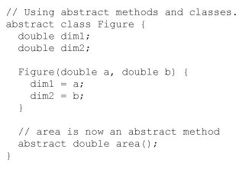
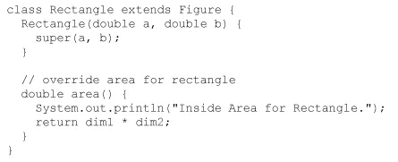
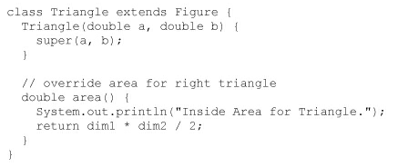
Contoh Penggunaan
Method Abstrak harus
diturunkan oleh subclass

Slide 11
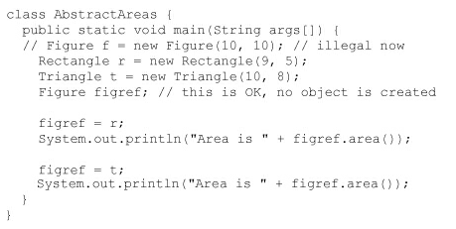
Contoh Penggunaan
Ilegal karna objek
class abstract tidak
mungkin dibuat
Class Abstract sebagai
referensi tipe objek

Slide 12
Interface

Slide 13
Interface
Interface adalah prototype kelas yang berisi definisi konstanta dan deklarasi method (hanya nama method tanpa definisi kode programnya).
Interface digunakan untuk menyatakan spefisikasi fungsional beberapa kelas secara umum.

Slide 14
Interface
Interface memungkinkan dibentuknya konsep pewarisan jamak (Multiple inheritance).
Simbol relasi: realization—panah seperti inheritance, tapi putus-putus
Simbol: sama seperti class, dengan keyword “interface” → <<>>

Slide 15
Interface
Interfaces di-design untuk men-support dynamic method resolution saat run time.
Interfaces men-disconnect definisi sebuah atau beberapa method dari hirarki pewarisan
Dikarenakan interfaces tidak termasuk dalam hirarki inheritance, sebuah atau beberapa class yang tidak terkait memungkinkan untuk meng-implements interface tersebut.
Contoh: Listener pada Action Component (materi pemr. visual)
Contoh: Penggunaan thread
Notes:
Normally, in order for a method to be called from one class to another, both classes need to be present at compile time so the Java compiler can check to ensure that the method signatures are compatible. This requirement by itself makes for a static and nonextensible classing environment. Inevitably in a system like this, functionality gets pushed up higher and higher in the class hierarchy so that the mechanisms will be available to more and more subclasses. Interfaces are designed to avoid this problem. They disconnect the definition of a method or set of methods from the inheritance hierarchy. Since interfaces are in a different hierarchy from classes, it is possible for classes that are unrelated in terms of the class hierarchy to implement the same interface. This is where the real power of interfaces is realized.

Slide 16
Content Interface
Konstanta
Method Abstract
Tidak ada Konstruktor

Slide 17
Aturan Interface
Semua atribut adalah public, static dan final (semua atribut bertindak sebagai konstanta)
Semua method adalah abstract dan public
Tidak boleh ada deklarasi konstruktor

Slide 18
Aturan Pemakaian Interface
Interface digunakan pada sebuah class dengan menggunakan keyword “implements”
Sebuah class yang meng-implements sebuah interface, harus meng-override setiap method yang tercantum pada interface tersebut
“one interface, multiple methods” aspek dari polymorphism.

Slide 19
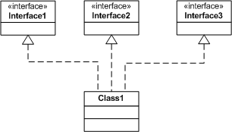
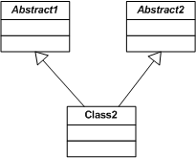
IMPLEMENTS VS EXTENDS
Interface memungkinkan
Pewarisan Jamak

Slide 20
Penggambaran Interface
Versi Lengkap
Versi Minimal

Slide 21
Contoh Interface
Hasilnya??

Slide 22
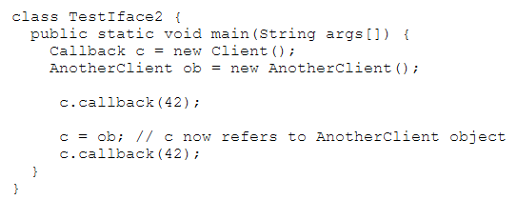
Contoh Interface

Slide 23
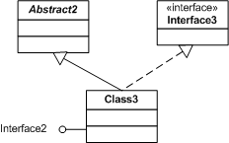
Kasus lain…
Bagaimana kodenya??
Bagaimana dengan method yang harus di-override?

Slide 24
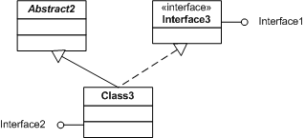
Kasus lain…
extends/implements?
Bagaimana kodenya??
Bagaimana dengan method yang harus di-override?

Slide 25
Fungsi Abstract & Interface:
Menerapkan Prinsip
Design Pattern
Program to interface,
not an implementation

Slide 26
Keyword FINAL

Slide 27
Keyword Final
Terdapat 3 fungsi keyword final:
Membentuk konstanta
Prevent overriding
Prevent Inheritance
Sifat
Suatu konstanta biasanya bersifat PUBLIC dan STATIC
Penulisan nama konstanta dilakukan dengan HURUF KAPITAL untuk setiap huruf

Slide 28
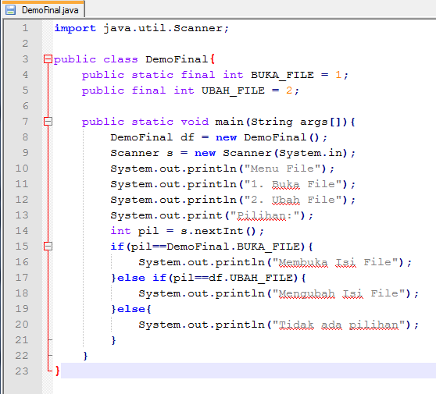
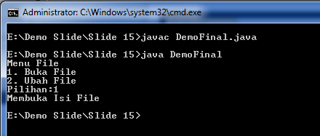
Membentuk KOnstanta
Perhatikan cara memanggil
Konstanta static dan non-static
Notes:
Konstanta static dapat dipanggil melalui objek atau nama class.
Sedangkan konstanta non-static hanya dapat dipanggil melalui objeknya

Slide 29
Prevent Overriding
Tidak mungkin di-override
karena method meth() bersifat final

Slide 30
Prevent Inheritance
Tidak mungkin di-extends
karena class bersifat final

Slide 31
Penggunaan “Final”
Bagaimana jika class abstract
diberikan keyword final?
Di mana letak keyword final paling mungkin
untuk sebuah interface??
Notes:
Class abstract tidak mungkin final karena class abstract dimaksudkan untuk di-inheritance.
Sedangkan keyword final mem-prevent inheritance, sehingga akan terdapat konflik kepentingan.
Letak keyword final paling mungkin adalah pada atribut interface, yaitu sebagai konstanta.

Slide 32
Partial Implementation Interface
Perhatikan bahwa abstract class
Tidak meng-override method callback(?)
Mungkinkah diimplements?
Jika bisa, bagaimana kodenya?
Bagaimana gambarnya?

Slide 33
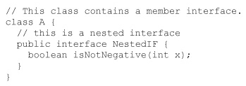
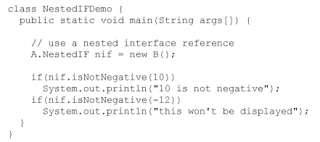
Nested Interface
Interface dalam class

Slide 34
-end of slide-

